Slide 1

第 3 章 知识图谱

Slide 2
第 3 章 知识图谱
教材：
王万良《人工智能导论》（第5版）

Slide 3
第 3 章 知识图谱
3.1 知识图谱概述
3.2 知识图谱的发展
3.3 知识图谱的相关概念
3.4 知识图谱的逻辑结构
3.5 知识图谱的数据存储
3.6 知识图谱的构建过程
3.7 基于知识图谱的问答系统

Slide 4
3.1 知识图谱概述
《人民的名义》知识图谱
知识图谱本质上是一种结构化的语义网络，其节点代表实体或概念，边代表实体/概念之间的各种语义关系。

Slide 5
3.1 知识图谱概述
知识图谱（Knowledge Graph）是由谷歌2012年提出来的新名词，也叫语义网络（Semantic NetWork）。其初衷是为了提升搜索引擎的能力，增强用户的搜索质量以及搜索体验。
假设我们想知道 “王健林的儿子” 是谁，百度或谷歌一下，搜索引擎会准确返回王思聪的信息，说明搜索引擎理解了用户的意图，知道我们要找 “王思聪”，而不是仅仅返回关键词为 “王健林的儿子” 的网页。

Slide 6
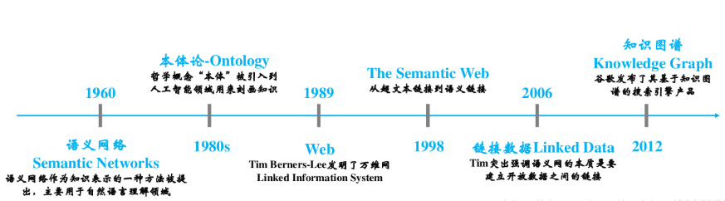
3.2 知识图谱的发展
语义网络(Semantic Networks)在1960年被提出，主要用于自然语言理解领域。它是一种用图来表示知识的结构化方式。在一个语义网络中，信息被表达为一组节点，节点之间的边用于表示节点间的关系。
1980年代出现了本体论(Ontology)，用来刻画知识。本体主要指领域共享知识的描述方式，是语义Web、语义搜索、知识工程等的基础。
在1989年蒂姆·伯纳斯·李（Time Berners-Lee）发明了万维网，实现了文本间的链接。

Slide 7
3.2 知识图谱的发展
随着互联网应用的不断扩展，局限性也逐渐暴露出来。超文本的设计思想是面向用户，需要人理解网页内容，而计算机只负责解析和展示，不能理解和推理网页内容。
因此，蒂姆·伯纳斯·李于1999年进一步提出了建立下一代扩展的万维网--语义万维网(semanticweb)的愿景：在语义万维网中，信息内容具有良好的语义定义、计算机可以理解并自动存取语义信息、推理、完成特定任务的智能服务、使计算机和人能够更好地协同工作。

Slide 8
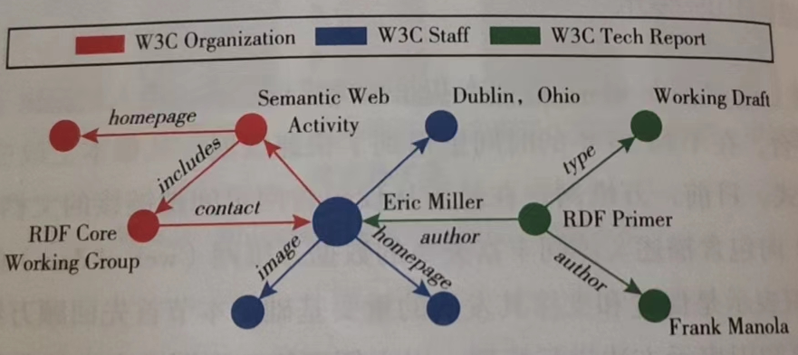
3.2 知识图谱的发展
如上图所示，三种颜色代表互联网上三个分布的语义资源。通过三个结构化对象的融合可以知道:Eric Miller住都柏林，是RDF Premier一书的作者。RDF Premier是W3C工作草案，Eric Miller领导着W3C的Semantic Web Activity组织，同时也是RDF工作草案组的联系人。用这种方法，我们可以获得关于Eric Miller 在W3C 中更全面的信息。
由此看出，语义网与万维网的主要区别在于:万维网是关于网页链接的图结构，节点是网页，网页内容是面向人理解的内容，节点之间通过超链接关联；而语义网是关于语义内容结构化表示的图结构，节点是语义信息，不仅人可以理解，也方便机器处理和理解，分布资源通过语义规范和链接实现集成。

Slide 9
3.2 知识图谱的发展
2006年Tim突出强调语义网的本质是要建立开放数据之间的链接，即链接数据(Linked Data)。
Google在2012年提出了对搜索引擎的知识图谱称呼。现在知识图谱常用于指代类似Google的知识库，可用于搜索、问答、决策、AI推理等方面。

Slide 10
3.3 知识图谱的相关概念
知识图谱是用图谱的形式表示知识。
（1）是一种揭示实体之间关系的语义网络;
（2）多关系图，由多种类型的节点和多种类型的边来组成。
包含一种类型的节点和边
包含多种类型的节点和边，即多关系图（知识图谱）

Slide 11
3.3 知识图谱的相关概念
本体这个术语来自哲学概念，是研究“存在”的科学，即试图解释存在是什么，存在的共同特征是什么。 在人工智能领域中，本体就是用详细的描述方法定义概念或者概念体系，建立本体的过程就是一个定义概念的过程。借由本体论的基本元素，在1993年汤姆.格鲁伯（Tom Gruber）提出了本体知识表示方法，具体地，在计算机领域，本体显式定义了领域中的概念、关系和公理之间的关系。
本体类似于数据库中的表结构，主要用来定义类和关系，以及类层次和关系层次等。最常用的本体描述语言有资源描述框架（Resource Description Framework，RDF）和网络本体语言(Ontology Web Language, OWL)等， 可以用于定义同义词、反义词，以及对属性的值域施加约束等。本体通常被用来为知识图谱定义图谱结构，一个本体库是由类、属性和实例组成，在OWL里统称为实体(entity)。

Slide 12
3.3 知识图谱的相关概念
知识库(Knowledge Base)是人工智能的经典概念之一。 最早作为专家系统(Expert System)的组成部分，用于实现决策推理。知识库中的知识有很多种不同的形式，例如本体知识、关联性知识、规则库和案例知识等。
链接数据(Linked Data)是由蒂姆.伯纳斯.李（Tim Berners Lee ）于2006年提出，为了强调语义互联网的目的是建立数据之间的链接，而非仅仅把结构化的数据发布到网上。链接数据是最接近知识图谱的概念。
语义网络(Semantic Network) 最早是1960年由认知科学家艾伦·柯林斯（Allan. M. Collins） 作为知识表示的一种方法提出。其中WordNet是最典型的语义网络。与知识图谱相比，早期的语义网络更加侧重描述概念及其之间的关系，而知识图谱更加强调数据或事物之间的链接。

Slide 13
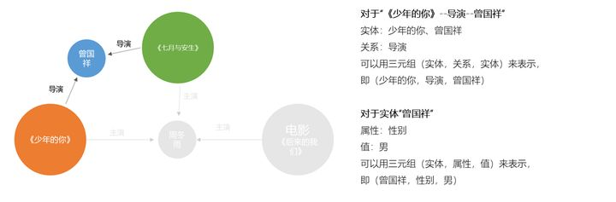
3.4 知识图谱的逻辑结构
从逻辑上将知识图谱划分为两个层次：数据层和模式层。
3.4.1 数据层
数据层主要由一系列的事实组成，而知识以事实（fact）为单位存储在图数据库，通常以“实体1-关系-实体2”或者“实体-属性-属性值”三元组作为事实（fact）的基本表达方式。存储在图数据库中的所有数据将构成庞大的实体关系网络，形成知识的“图谱”。

Slide 14
3.4 知识图谱的逻辑结构
3.4.2 模式层
模式层在数据层之上，是知识图谱的核心。在模式层存储的是经过提炼的知识，通常采用本体库来管理知识图谱的模式层。数据模型是按照本体论的思想勾画出来的数据组织模式，数据模型可以展示数据的组织方式和相互关系。
例如：创建动植物的数据模型，可以按照动植物的通用分类标准，使用七个主要级别：界、门、纲、目、科、属、种 。数据模型除了确定对象之间的分类、关系，还要明确对象的属性。其中分类、关系反映了数据之间的关系特征，属性反映了数据的内在特征。
不同类型的知识图谱组织数据的方式有所不同，涉及到具体数据的内容也有差别。比如对于一个人物来说，如果是历史知识图谱，可能人物数据的内容主要侧重于人物的生平，主要事迹，人物关系等；如果是文学知识图谱，人物数据的内容则会主要侧重人物的主要作品，师承关系，作品流派等。

Slide 15
3.5 知识图谱的逻辑结构
3.5.1 逻辑结构两种构建方式
根据是先确定数据模型再收集具体数据，还是先收集具体数据再确定数据模型，将知识图谱分为自顶向下和自下向上的构建方式。
自顶向下的构建方式，指先确定知识图谱的数据模型，再根据模型去填充具体数据。数据模型的设计，是知识图谱的顶层设计，根据知识图谱的特点确定数据模型，就相当于确定了知识图谱收集数据的范围，以及数据的组织方式。这种构建方式，一般适用于行业知识图谱的构建，对于一个行业来说，数据内容，数据组织方式相对来说比较容易确定。比如对于法律领域的知识图谱，可能会以法律分类，法律条文，法律案例等的方式组织。
自下向上的构建方式，是指先按照三元组的方式收集具体数据，然后根据数据内容来提炼数据模型。 采用这种方式构建知识图谱，是因为在开始构建知识图谱的时候，还不清楚收集数据的范围，也不清楚数据怎么使用，先把所有的数据收集起来，形成一个庞大的数据集，然后再根据数据内容，总结数据的特点，将数据进行整理、分析、归纳、总结，形成一个框架，也就是数据模型。一般公共领域的知识图谱采用这种方式。

Slide 16
3.5 知识图谱的数据存储
3.5.1 两种存储方式
知识图谱的原始数据类型一般来说有三类：
结构化数据（Structed Data）：如关系数据库
半结构化数据（Semi-Structed Data）：如XML、JSON、百科
非结构化数据（UnStructed Data）：如图片、音频、视频、文本
如何存储上面这三类数据类型呢？
基于表结构的存储采用二维数据表的方式存储数据，例如三元组表、属性表以及关系数据库
基于图结构的存储可以使用图数据库

Slide 17
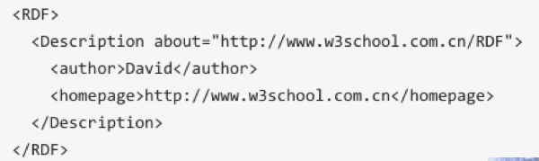
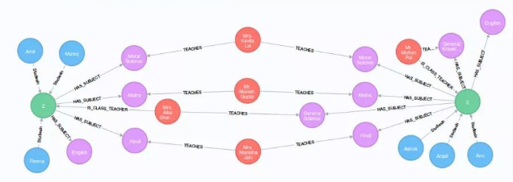
3.5 知识图谱的数据存储
3.5.1 知识图谱的存储方式
RDF/XML存储
Neo4j图数据库存储
在知识图谱方面，图数据库比关系数据库灵活的多。
在数据少的时候，关系数据库也没有问题，效率也不低。但是随着知识图谱变的复杂，图数据库的优势会明显增加。当涉及到2,3度的关联查询，基于图数据库的效率会比关系数据库的效率高出几千倍甚至几百万倍。

Slide 18
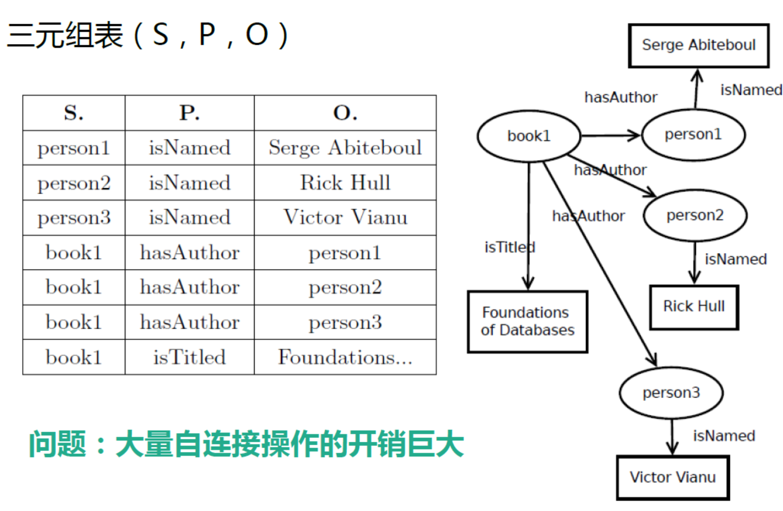
3.5 知识图谱的数据存储
3.5.2 RDF(Resource Description Framework)存储
RDF本质是一个数据模型,它提供了一个统一的标准，用于描述实体/资源。RDF形式上表示为主谓宾SPO三元组，被用来表示实体与实体间的关系,或者实体的某个属性的值是什么。从内容上其结构为 “资源-属性-属性值”，资源实体由URI表示，属性值可以是另一个资源实体的URI，也可以是某种数据类型的值。
subject：通常是实体、事实或者概念中的任何一个。
predicate：通常是关系或者属性。
object：既可以是实体、事件、概念，也可以是普通的值。
类似RDF存储结构，以元组为单元进行存储。语义较为明确。
问题：大量自连接操作的开销巨大。

Slide 19
3.5 知识图谱的数据存储
RDF的表示形式和类型，怎么创建RDF数据集，即怎么存储和传输RDF数据呢？
目前，RDF序列化的方式主要有：RDF/XML，N-Triples，Turtle，RDFa，JSON-LD等几种。
RDF/XML，就是用XML的格式来表示RDF数据。优点是XML的技术比较成熟，有许多现成的工具来存储和解析XML。缺点是XML的格式太冗长，也不便于阅读，通常不会使用这种方式来处理RDF数据。
N-Triples，即用多个三元组来表示RDF数据集，是最直观的表示方法。在文件中，每一行表示一个三元组，方便机器解析和处理。开放领域知识图谱DBpedia通常是用这种格式来发布数据的。
Turtle, 应该是使用得最多的一种RDF序列化方式了。它比RDF/XML紧凑，且可读性比N-Triples好。
JSON-LD，即“JSON for Linking Data”，用键值对的方式来存储RDF数据。

Slide 20
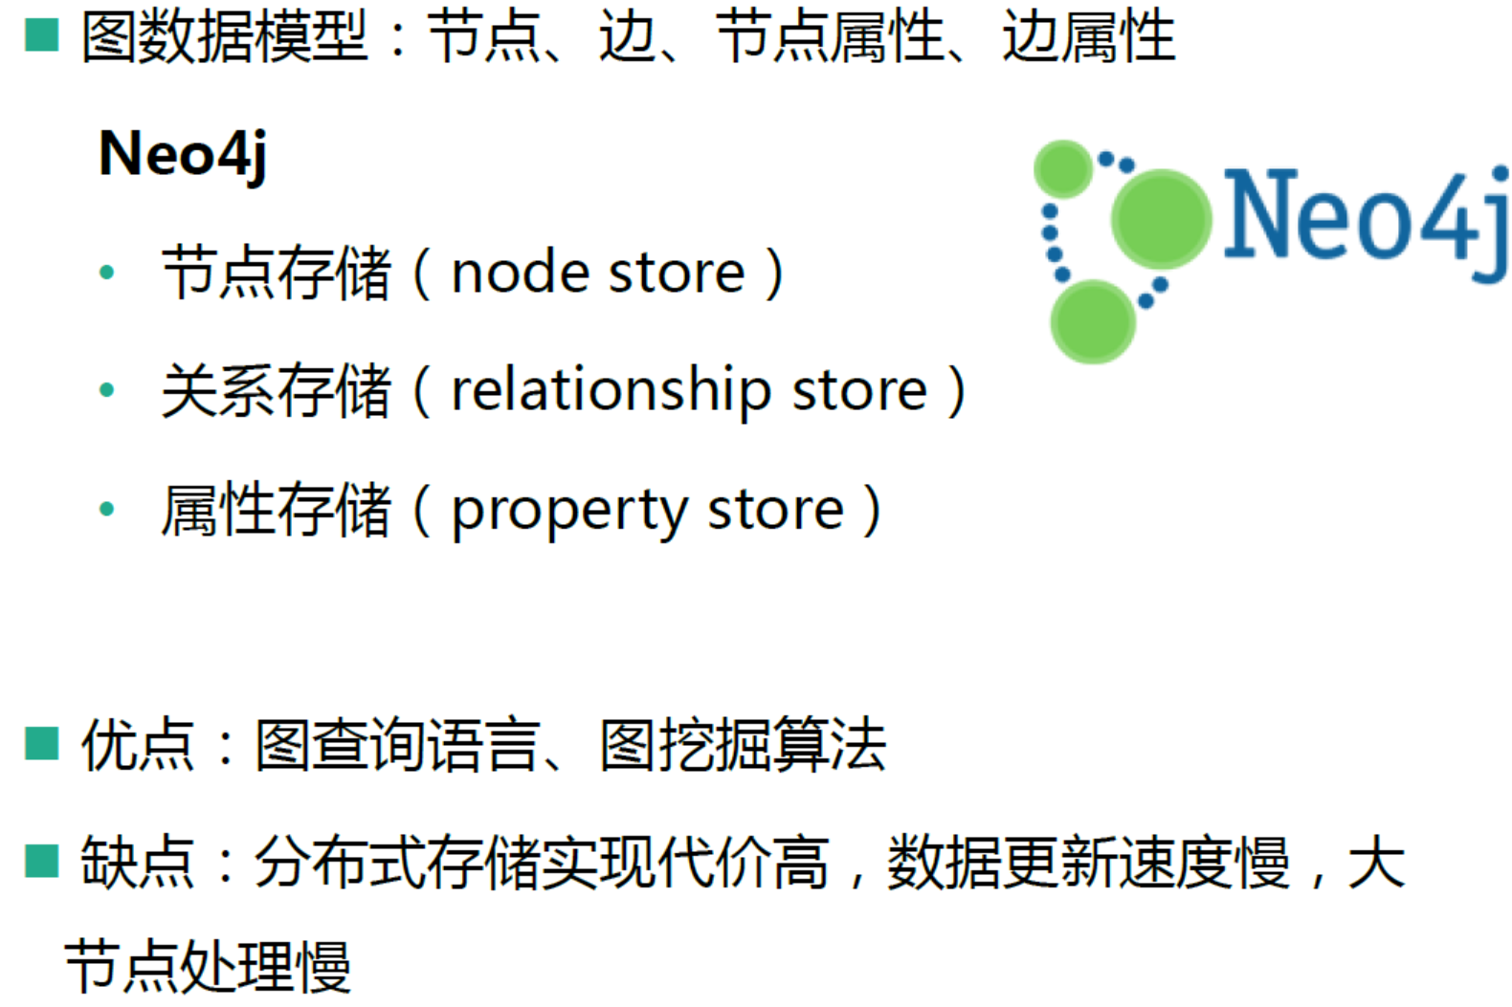
3.5 知识图谱的数据存储
3.5.3 图数据库存储
图数据库的结构定义相比RDF数据库更为通用，实现了图结构中的节点，边以及属性来进行图数据的存储，典型的开源图数据库就是Neo4j。

Slide 21
3.5 知识图谱的数据存储
图数据库存储的特点
图数据库源于图理论，它包含节点和关系，具有如下几个特征：
节点(node)：通常表示实体，例如人员、账户、事件等，节点可以有属性和标签。
边(edge)：又被称为关系(relationships)，具有名字和方向，并有开始节点和一个结束节点，边是图数据库中最显著的一个特征，在RDBMS中没有对应实现。
属性(properties)：类似KV数据库中的键值对，节点和边都可以有属性。

Slide 22
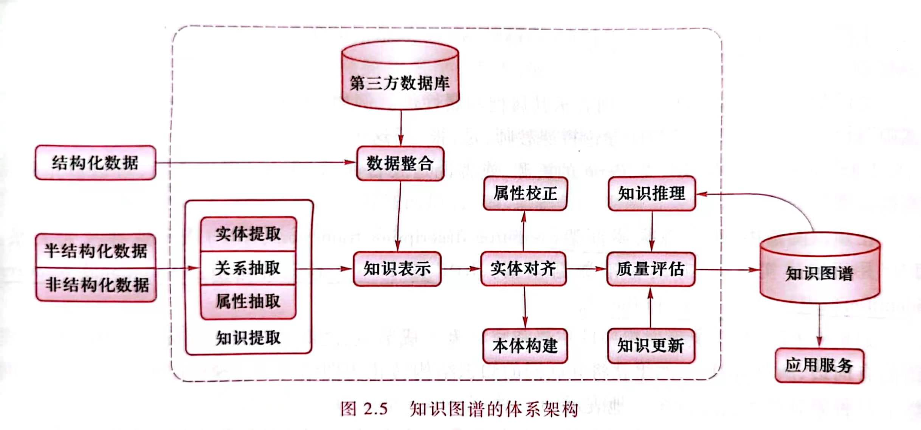
3.6 知识图谱的构建过程
从原始的数据到形成知识图谱，经历了知识抽取、知识表示、知识融合和知识推理四个过程。
知识图谱构建过程

Slide 23
3.6 知识图谱的构建过程
1 知识抽取
知识抽取即从不同来源、不同结构的数据中进行知识提取，形成知识(结构化数据)存入到知识图谱。
（1）结构化数据处理
针对结构化数据，通常是关系型数据库的数据，数据结构清晰，把关系型数据库中的数据转换为RDF数据（linked data），普遍采用的技术是D2R技术。D2R主要包括D2R Server，D2RQ Engine和D2RRQ Mapping语言。

Slide 24
3.6 知识图谱的构建过程
1 知识抽取
（2）半结构化数据处理
半结构化数据，主要是指那些具有一定的数据结构，但需要进一步提取整理的数据。比如百科的数据，网页中的数据等。对于这类数据，主要采用包装器的方式进行处理。
包装器是一个能够将数据从HTML网页中抽取出来，并且将它们还原为结构化的数据的软件程序。网页数据输入到包装器中，通过包装器的处理，输出为我们需要的信息。
包装器归纳主要包括网页清洗、网页标注、包装器空间生成、包装器评估、包装器归纳结果等步骤。

Slide 25
3.6 知识图谱的构建过程
（3）非结构化数据处理
对于非结构化的文本数据，我们抽取的知识包括实体、关系、属性。
①实体抽取，也称为命名实体识别，此处的实体包括概念，人物，组织，地名，时间等。
②关系抽取，也就是实体和实体之间的关系。
③属性抽取，也就是实体的属性信息，和关系比较类似，关系反映实体的外部联系，属性体现实体的内部特征。

Slide 26
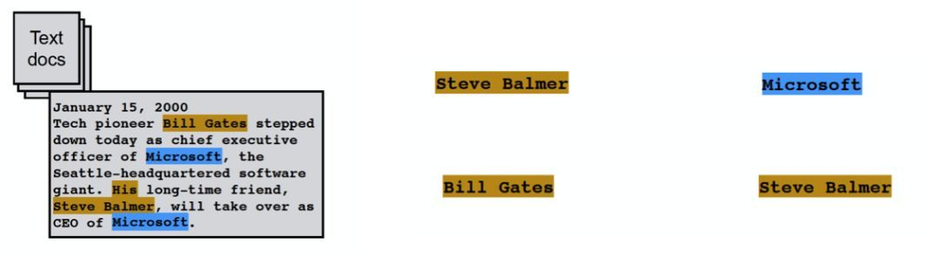
3.6 知识图谱的构建过程
实体抽取
是指从文本数据集中自动识别出命名实体。实体抽取的质量（准确率和召回率）对后续的知识获取效率和质量影响极大，因此是信息抽取中最为基础和关键的部分。
实体抽取的方式 ：
一种思路是根据已知的实体实例进行特征建模，利用该模型处理海量数据集得到新的命名实体列表，然后针对新实体建模，迭代地生成实体标注语料库。
另一种思路是利用搜索引擎的服务器日志，事先并不给出实体分类等信息，而是基于实体的语义特征从搜索日志中识别出命名实体，然后采用聚类算法对识别出的实体对象进行聚类。

Slide 27
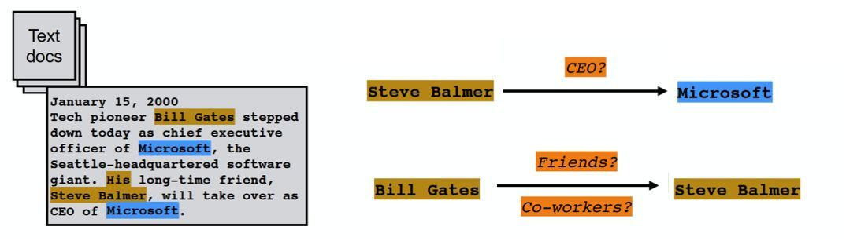
3.6 知识图谱的构建过程
关系抽取
文本语料经过实体抽取，得到的是一系列离散的命名实体，为了得到语义信息，还需要从相关的语料中提取出实体之间的关联关系，通过关联关系将实体（概念）联系起来，才能够形成网状的知识结构，研究关系抽取技术的目的，就是解决如何从文本语料中抽取实体间的关系这一基本问题。

Slide 28
3.6 知识图谱的构建过程
属性抽取
属性抽取的目标是从不同信息源中采集特定实体的属性信息。例如针对某个公众人物，可以从网络公开信息中得到其昵称、生日、国籍、教育背景等信息。属性抽取技术能够从多种数据来源中汇集这些信息，实现对实体属性的完整勾画。
将实体的属性视作实体与属性值之间的一种名词性关系，将属性抽取任务转化为关系抽取任务。
基于规则和启发式算法，抽取结构化数据。
基于百科类网站的半结构化数据，通过自动抽取生成训练语料，用于训练实体属性标注模型，然后将其应用于对非结构化数据的实体属性抽取。
采用数据挖掘的方法直接从文本中挖掘实体属性和属性值之间的关系模式，据此实现对属性名和属性值在文本中的定位。

Slide 29
3.6 知识图谱的构建过程
2 知识融合
知识融合，多个来源的关于同一个实体或概念的描述信息融合起来。不同的知识库，收集知识的侧重点不同，对于同一个实体，有知识库的可能侧重于其本身某个方面的描述，有的知识库可能侧重于描述实体与其它实体的关系，知识融合的目的就是将不同知识库对实体的描述进行整合，从而获得实体的完整描述。
例如： 对于历史人物曹操的描述，在百度百科、互动百科、维基百科等不同的知识库中，描述有一些差别，曹操所属时代，百度百科为东汉，互动百科为东汉末年，维基百科为东汉末期；曹操的主要成就，百度百科为“实行屯田制，安抚流民消灭群雄，统一北方，奠定曹魏政权的基础，开创建安文学，提倡薄葬”，互动百科为“统一北方”，维基百科为“统一了东汉帝国核心地区”。

Slide 30
3.6 知识图谱的构建过程
2 知识融合
（1）实体链接
实体链接（entity linking）是指对于从文本中抽取得到的实体对象，将其链接到知识库中对应的正确实体对象的操作。

Slide 31
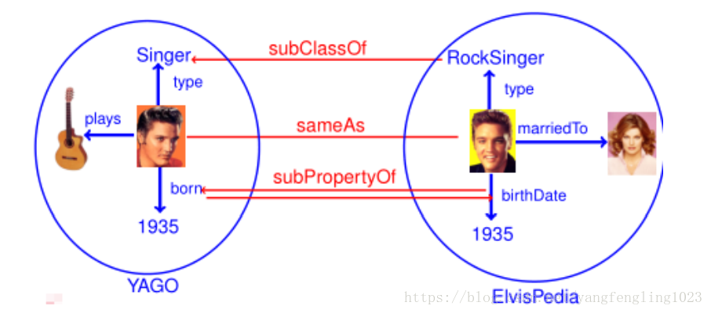
3.6 知识图谱的构建过程
（2）知识融合
基本的问题都是研究怎样将来自多个来源的关于同一个实体或概念的描述信息融合起来。需要确认的是：
等价实例 实体的匹配 左右两个人是同一个人 sameAs 猫王
等价类/子类 摇滚歌手是歌手的子类 subClassOf
等价属性/子属性
出生于 出生日期是等价的属性 subPropertyOf

Slide 32
3.6 知识图谱的构建过程
知识融合的主要技术挑战为两点:
数据质量的挑战： 如命名模糊，数据输入错误、数据丢失、数据格式不一致、缩写等。
数据规模的挑战： 数据量大(并行计算)、数据种类多样性、不再仅仅通过名字匹配、多种关系、更多链接等。

Slide 33
3.6 知识图谱的构建过程
3 知识加工
通过信息抽取，从原始语料中提取出了实体、关系与属性等知识要素，并且经过知识融合，消除实体指称项与实体对象之间的歧义，得到一系列基本的事实表达。
然而事实本身并不等于知识。要想最终获得结构化，网络化的知识体系，还需要经历知识加工的过程。
知识加工主要包括三方面内容：本体抽取、知识推理和质量评估。

Slide 34
3.6 知识图谱的构建过程
(1) 本体抽取
本体（ontology）是指公认的概念集合、概念框架，如“人”、“事”、“物”等。本体可以采用人工编辑的方式手动构建（借助本体编辑软件），也可以以数据驱动的自动化方式构建本体。因为人工方式工作量巨大，且很难找到符合要求的专家，因此当前主流的全局本体库产品，都是从一些面向特定领域的现有本体库出发，采用自动构建技术逐步扩展得到的。
自动化本体构建过程包含三个阶段： 实体并列关系相似度计算 → 实体上下位关系抽取 → 本体的生成。

Slide 35
3.6 知识图谱的构建过程
(1) 本体抽取
通过抽取发现，战狼2和流浪地球的相似度更高。战狼2和流浪地球，是电影这个实体下的细分实体。它们和北京文化这家公司并不是一类。

Slide 36
3.6 知识图谱的构建过程
（2）知识推理
在完成了本体构建这一步之后，一个知识图谱的雏形便已经搭建好了。但可能在这个时候，知识图谱之间大多数关系都是残缺的，缺失值非常严重，那么这个时候，就可以使用知识推理技术，去完成进一步的知识发现。

Slide 37
3.6 知识图谱的构建过程
（2）知识推理
当然知识推理的对象也并不局限于实体间的关系，也可以是实体的属性值，本体的概念层次关系等。
推理属性值：已知某实体的生日属性，可以通过推理得到该实体的年龄属性；
推理概念：已知(老虎，科，猫科)和（猫科，目，食肉目）可以推出（老虎，目，食肉目）
推理的算法主要可以分为3大类，基于逻辑关系的推理、基于图的推理和基于深度学习的推理。

Slide 38
3.6 知识图谱的构建过程
（3） 质量评估
质量评估也是知识库构建技术的重要组成部分，这一部分存在的意义在于：可以对知识的可信度进行量化，通过舍弃置信度较低的知识来保障知识库的质量。

Slide 39
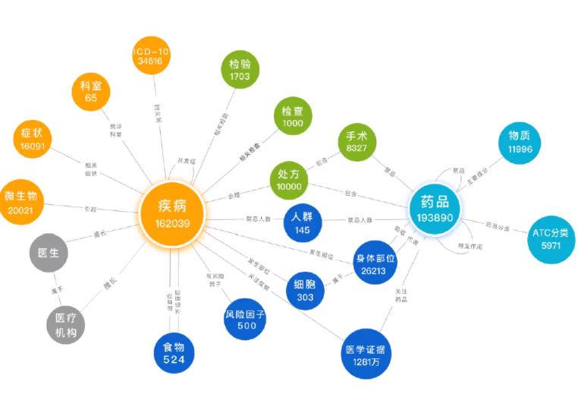
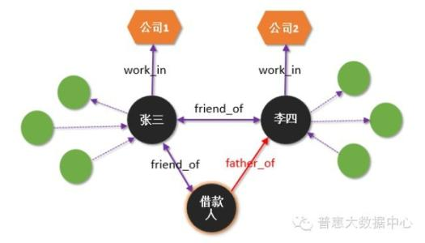
常见的知识图谱
反欺诈风控模型知识图谱

Slide 40
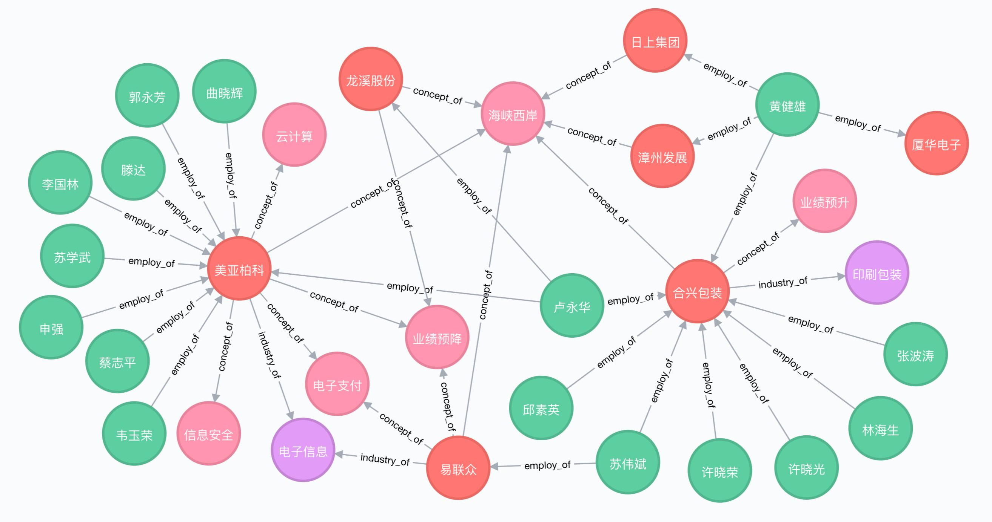
常见的知识图谱
证券知识图谱

Slide 41
常见的知识图谱
社交网络知识图谱
其他常见的应用领域
搜索
聊天机器人
法律
医疗

Slide 42
3.7 基于知识图谱的自动问答系统
3.7.1 数据准备
本例数据是通过从https://www.themoviedb.org/爬取数据获得，
基本统计数据如下：
1. 演员数量：505人
2. 电影数量：4518部
3. 电影类型：19类
4. 人物与电影的关系：14451
5. 电影与类型的关系：7898
演员的基本信息包括：姓名、英文名、出生日期、死亡日期、出生地、个人简介。
电影的基本信息包括：电影名称、电影简介、电影评分、电影发行日期、电影类型。

Slide 43
3.7 基于知识图谱的自动问答系统
3.7.2 本体构建
这里采用自顶向下的方法来构建本体结构，使用protégé手工构建本体以及知识图谱。
Protégé，又常常简单地拼写为“Protege”，是一个斯坦福大学开发的本体编辑和知识获取软件。开发语言采用Java，属于开放源码软件。由于其优秀的设计和众多的插件，Protégé已成为目前使用最广泛的本体论编辑器之一。

Slide 44
3.7 基于知识图谱的自动问答系统
3.7.2 本体构建
（1）使用Protégé构建本体
点击“Entities”tab标签，选择“Classes”标签。在这个界面，我们创建电影知识图谱的类/概念。创建了三个类，“人物”、“电影”、“类别”。还可以创建描述该类的一些特性。
切换到“Object Properties”页面创建类之间的关系即对象属性，这里创建了三个对象属性：
"hasActedIn"表示某人参演了某电影，
“has Actor”表示该电影有哪些演员，
“hasGenre”表示电影属于哪种题材类型。
切换到"Data properties"，创建类的属性，即，数据属性。其定义方法和对象属性类似。

Slide 45
3.7 基于知识图谱的自动问答系统
（2）关系数据库到RDF
知识图谱数据的来源主要有三个：结构化数据、半结构化数据和非结构化的数据。这里的电影数据就是结构化的数据。
万维网联盟W3C的RDB2RDF工作小组制定的两个标准，用于将关系型数据库的数据转换为RDF格式的数据。第一个标准是direct mapping，即直接映射。数据库的表作为本体中的类（Class）。表的列作为属性（Property）。表的行作为实例/资源。表的单元格值为字面量。 但是这种直接映射的方式不能把数据库的数据映射到用户自己定义的本体上。RDB2RDF工作小组指定了另外一个标准——R2RML，可以让用户更灵活的编辑和设置映射规则。
D2RQ提供了自己的mapping language，其形式和R2RML类似。D2RQ发布了r2rml-kit以支持W3C制定的两个映射标准。D2RQ是以RDF图的方式访问关系数据库的，将RDF的查询等操作翻译成SQL语句。

Slide 46
3.7 基于知识图谱的自动问答系统
3.7.3 数据存储及推理
Apache Jena（后文简称Jena），是一个开源的Java语义网框架（open source Semantic Web Framework for Java），用于构建语义网和链接数据应用。
为了使用RDF查询语言SPARQL做后续的查询操作，这里需要使用Jena的TDB、rule reasoner和Fuseki组件。TDB是Jena用于存储RDF的组件，是属于存储层面的技术。Jena提供了RDFS、OWL和通用规则推理机。Fuseki是Jena提供的SPARQL服务器，也就是SPARQL endpoint。这一步中，首先利用Jena将RDF文件转换为TDB数据。接着对Fuseki进行配置并打开SPARQL服务器，就可以通过查询语句完成对知识图谱的查询。

Slide 47
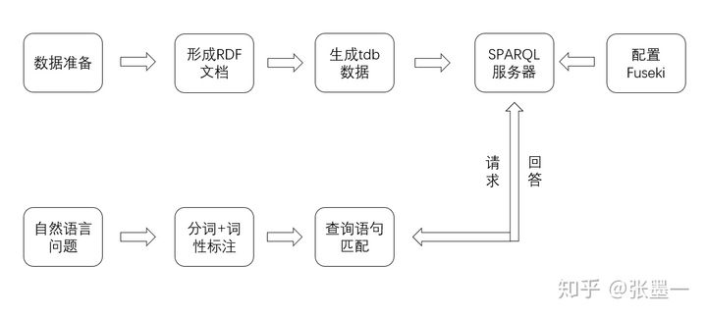
3.7 基于知识图谱的自动问答系统
3.7.4 查询使用
最后，将自然语言问题转换成SPARQL查询语句。首先使用jieba分词将自然语言问题进行分词以及词性标注。这里将专辑名字和歌曲名字作为外部词典以保证正确的分词和词性标注。以“周星驰”为例，jieba分词将“周星驰”标注为nr，即人名，这里“周星驰”作为专辑名字应该标注为nz，即专有名词。对于不同类型的问题，我们将问题匹配给不同的查询语句生成函数从而得到正确的查询语句。

Slide 48

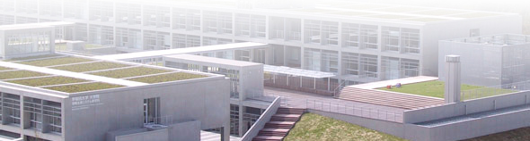
Introduction of Artificial Intelligence
THE END

